Slide 1
ARTIFICIAL INTELLIGENCE
11
K-means Clustering, Hierarchical Clustering, Nearest Neighbor
Handayani Tjandrasa

Slide 2
CLUSTERING
Pembelajaran tidak tersupervisi (unsupervised learning) yang penting
Dapat berbasis pada:
- jarak (distance-based clustering)
- konsep (conceptual clustering)

Slide 3


K-MEANS CLUSTERING
Minimisasi fungsi objektif:
dimana dipilih jarak antara titik data
dan pusat kluster

Slide 4
Algoritma terdiri dari langkah2 berikut:
Inisialisasi K titik sebagai titik2 pusat (centroids) awal dari grup
Masukkan tiap objek dalam grup yang mempunyai titik pusat terdekat
Setelah selesai untuk semua objek, hitung kembali posisi K titik2 pusat yang baru
Ulangi langkah 2 dan 3 sampai titik2 pusat tidak berubah

Slide 5
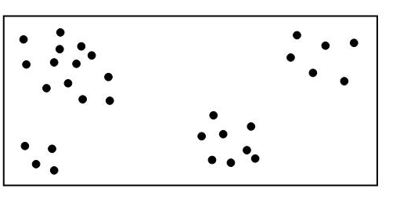
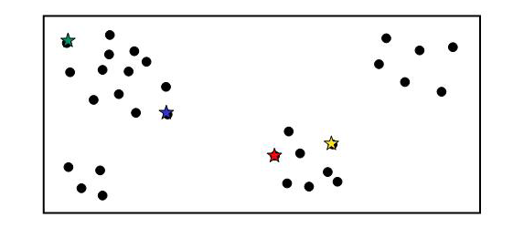
CONTOH K-MEANS CLUSTERING

Slide 6
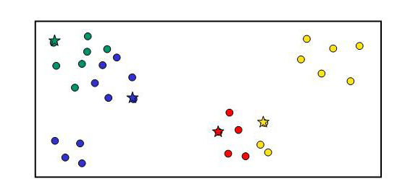
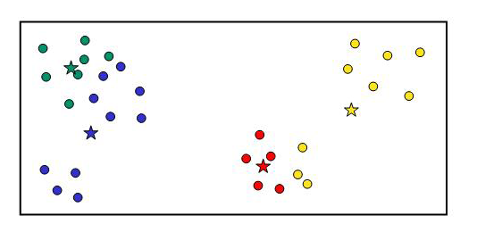

Slide 7
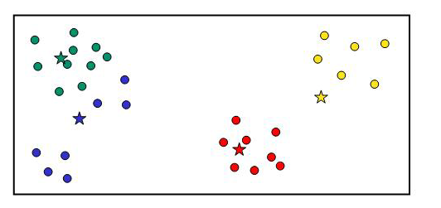
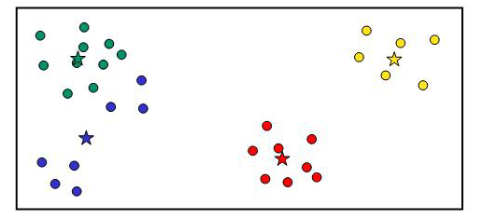

Slide 8
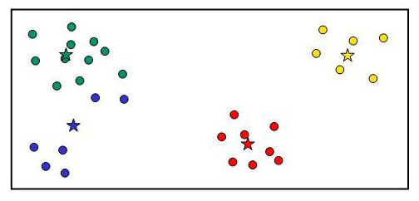
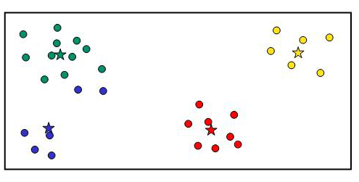

Slide 9
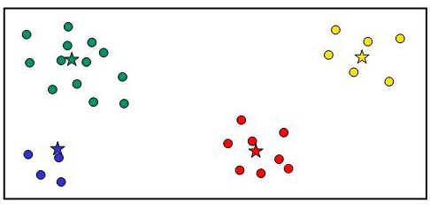
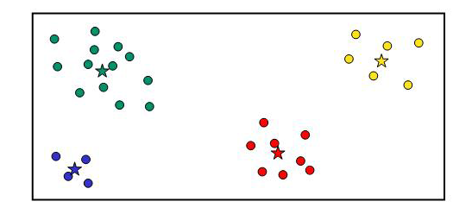

Slide 10
Hierarchical Clustering
Kluster berdasarkan kesamaan/jarak
Jarak diukur antara x^{r} dan x^{s}
dengan Minkowski (L_{p})
(Euclidean: p = 2)
(City-block distance)

Slide 11
Hierarchical Clustering
Step 0
Step 1
Step 2
Step 3
Step 4
agglomerative
(AGNES)
a
a b
b
a b c d e
c
c d e
d
d e
e
divisive
(DIANA)
Step 4
Step 3
Step 2
Step 1
Step 0

Slide 12
Agglomerative Clustering
Mulai dengan N grup dengan 1 objek dan gabungkan 2 grup yang terdekat pada tiap iterasi sampai menjadi 1 cluster dengan N objek.
Jarak antara 2 grup G_{i} dan G_{j}:
Single-linkage clustering (jarak terpendek):
Complete-linkage clustering (jarak terbesar)
Average-linkage clustering:
Jarak rata-rata
Variasinya: Jarak median

Slide 13
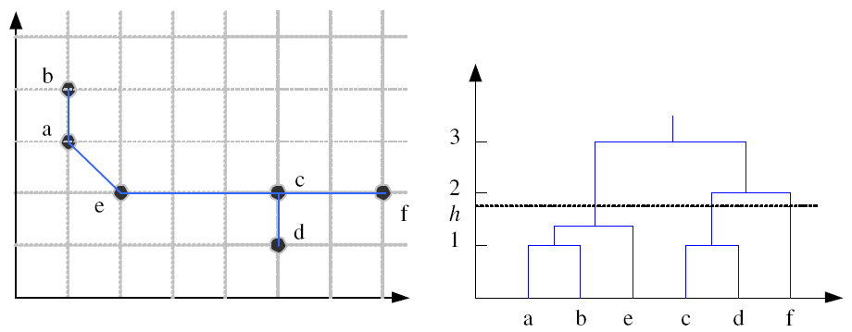
Contoh: Single-Link Clustering
Dendrogram

Slide 14
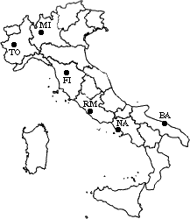
Contoh: Hierarchical Clustering
 | BA | FI | MI | NA | RM | TO
BA | 0 | 662 | 877 | 255 | 412 | 996
FI | 662 | 0 | 295 | 468 | 268 | 400
MI | 877 | 295 | 0 | 754 | 564 | 138
NA | 255 | 468 | 754 | 0 | 219 | 869
RM | 412 | 268 | 564 | 219 | 0 | 669
TO | 996 | 400 | 138 | 869 | 669 | 0

Slide 15
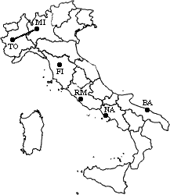
 | BA | FI | MI/TO | NA | RM
BA | 0 | 662 | 877 | 255 | 412
FI | 662 | 0 | 295 | 468 | 268
MI/TO | 877 | 295 | 0 | 754 | 564
NA | 255 | 468 | 754 | 0 | 219
RM | 412 | 268 | 564 | 219 | 0

Slide 16
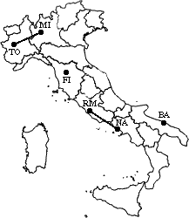
 | BA | FI | MI/TO | NA/RM
BA | 0 | 662 | 877 | 255
FI | 662 | 0 | 295 | 268
MI/TO | 877 | 295 | 0 | 564
NA/RM | 255 | 268 | 564 | 0

Slide 17
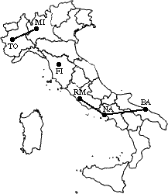
 | BA/NA/RM | FI | MI/TO
BA/NA/RM | 0 | 268 | 564
FI | 268 | 0 | 295
MI/TO | 564 | 295 | 0

Slide 18
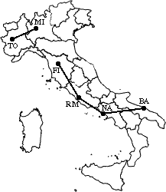
 | BA/FI/NA/RM | MI/TO
BA/FI/NA/RM | 0 | 295
MI/TO | 295 | 0

Slide 19
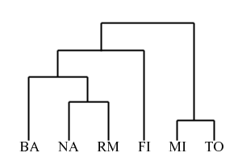

Slide 20
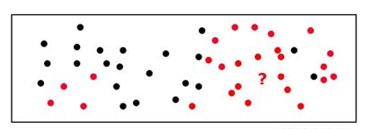

NEAREST NEIGHBOR

Slide 21
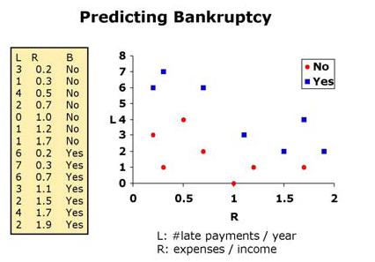
CONTOH

Slide 22
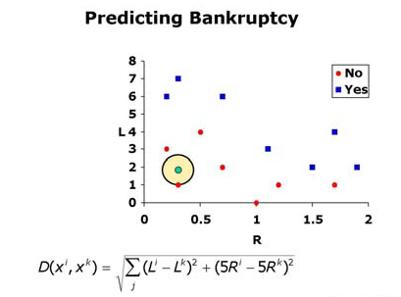
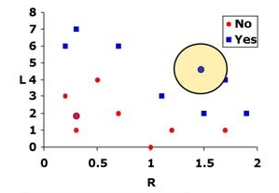
CONTOH NEAREST NEIGHBOR

Slide 23
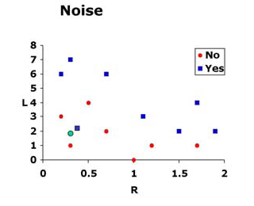
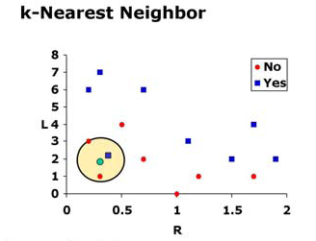
K-NEAREST NEIGHBOR

Slide 24
TERIMA KASIH

